Slide 1
Mag. Dr. Christian Sitte; Dipl.-Kfm. Holger Stärz, MEd
Unterricht fachdidaktisch vor- und nachbereiten
Geographie und Wirtschaftskunde
LV 1 am 07.03.2023

Slide 2
Termine und vorläufige Planung
9 Termine, immer dienstags, 18:00 bis 21:15 Uhr – Online
07.03. Einführung in das Fach GW – „Was will GW 5. – 8. Schulstufe/S I“ ?
21.03. Lehrplan 1. und 2. Klasse: Paradigma und Methoden-Ansätze
28.03. Methoden I: Die Gretchenfrage mit der Topographie und Karten
18.04. Methoden II: Mindmap und Arbeitsblatt, Lesen von Sachtexten
25.04. Methoden III: Bilder, Filme und Diagramme
09.05. Lehrplan 3. Klasse: Paradigma und Methoden-Ansätze
16.05. Inhalte, Methoden Jahresplanung
23.05. Lehrplan 4. Klasse: Paradigma und Methoden-Ansätze
30.05. Inhalte, Methoden Jahresplanung – ein 4-Jahres-Zyklus + Ausblick (9. Schst)
14.03., 11.04. und 02.05. Selbststudium (Moodle: Materialien + Texte)

Slide 3
Agenda & Zeitplan
Block A Begrüßung, Organisatorisches, Überblick Didaktik (HST)
Block B 1. und 2. Klasse

Slide 4
Block A: Überblick Didaktik

Slide 5
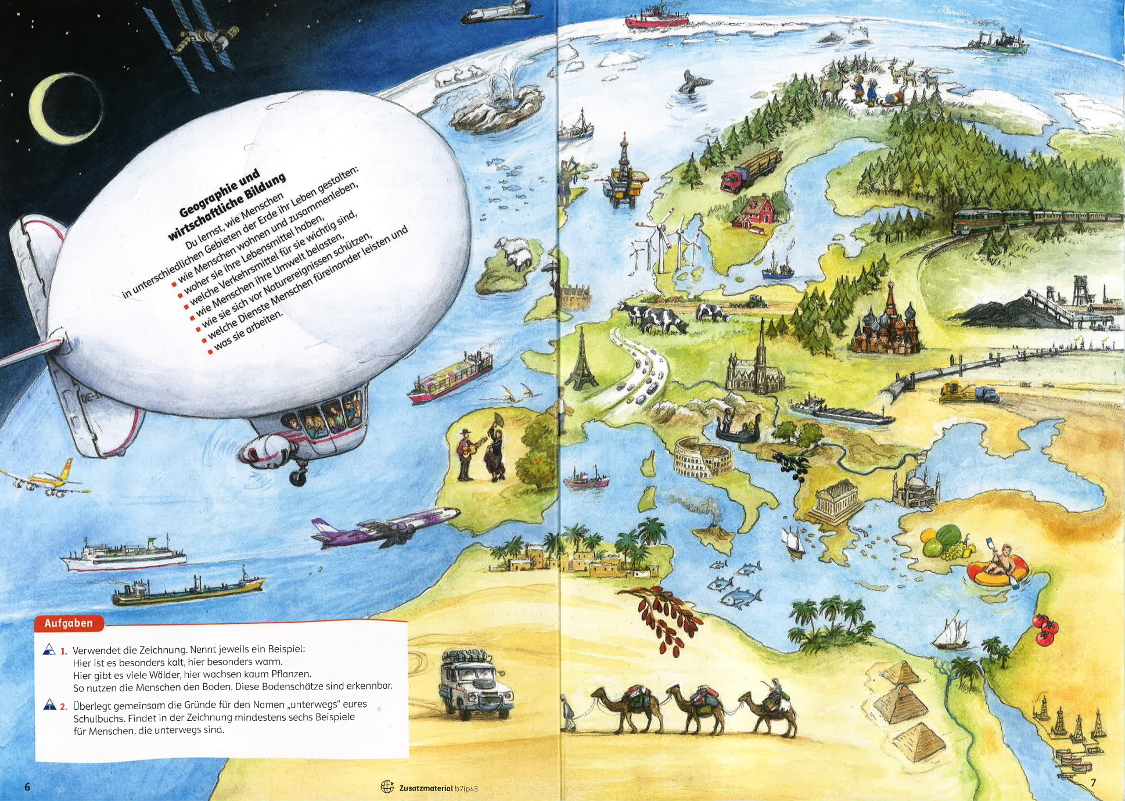

Slide 6
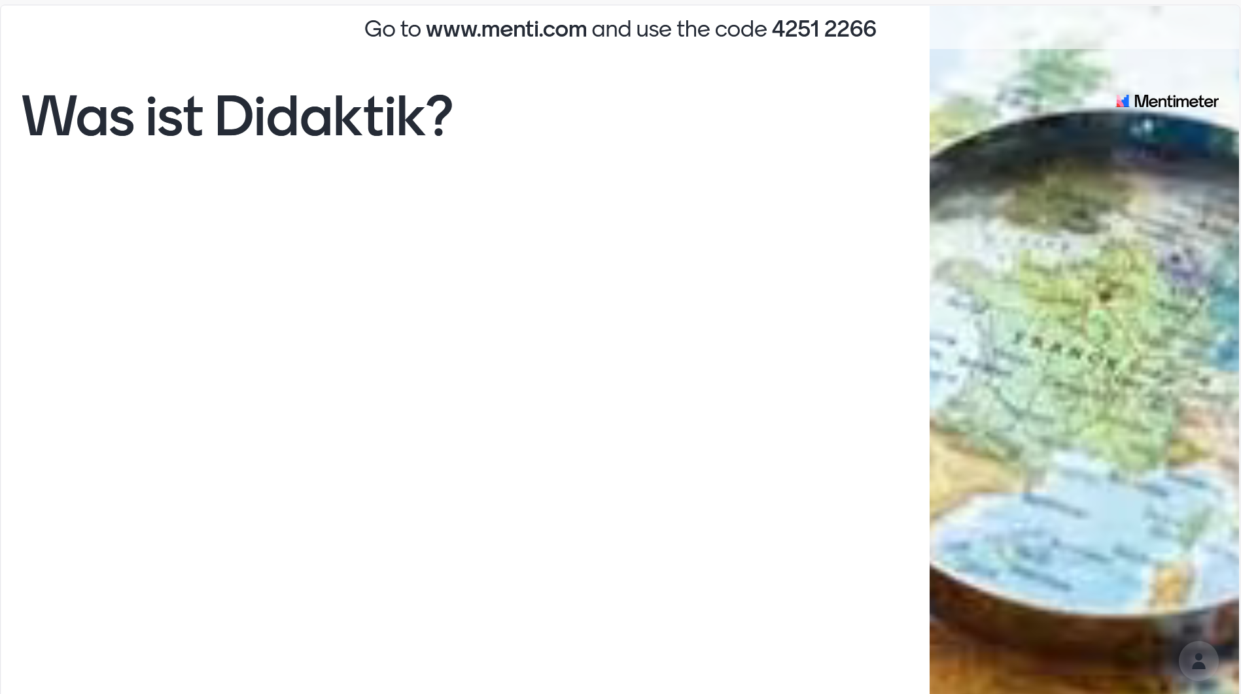

Slide 7
Definition: Didaktik - Methodik
Die wissenschaftliche Disziplin der Didaktik wird auch als Kunst der Lehre bezeichnet und findet überall dort statt, wo Lehrende und Lernende aufeinandertreffen. Der Begriff leitet sich vom griechischen Wort „didasko“ ab, was übersetzt „lehren und belehren“ bedeutet.
Unter Didaktik wird sowohl die Theorie der Lehre und des Lernens als auch die praktische Vermittlung von theoretischem Wissen verstanden. Somit zählt die Auswahl des Lernstoffs ebenfalls zu einem Teilbereich der Didaktik. (CORNELSEN, o.J.)
Ch. Sitte: WO ich hin will (= Didaktik),
Der Begriff der Methodik stammt aus dem Griechischen und bedeutet übersetzt „Kunst des planmäßigen Vorgehens“. Er bezeichnet somit eine festgelegte, systematische Art des Handelns zum Erreichen vorbestimmter Ziele. (CORNELSEN, o.J.)
Ch. Sitte: WIE ich dorthin komme (= Methodik)

Slide 8
Didaktische Vorgaben durch den Lehrplan
Bildungs- und Lehraufgabe
Didaktische Grundsätze
Zentrale fachliche Konzepte
Kompetenzmodelle
Kompetenzbereiche
Fächerübergreifende Themen

Slide 9
Bildungs- und Lehraufgabe
Der Unterrichtsgegenstand Geographie und wirtschaftliche Bildung stellt den mündig handelnden Menschen in Gesellschaft, Wirtschaft, Politik und Umwelt sowie dabei relevante räumliche und zeitliche Zusammenhänge in den Mittelpunkt.
Ein wichtiger Ausgangspunkt der Lehr-/Lernprozesse sind dabei die Lebenswelten der Schüler*innen. Im Bewusstsein, dass geographische und ökonomische Prozesse sowie ihre Darstellung immer auch gesellschaftlich eingebettet sind…

Slide 10
Didaktische Grundsätze
Der Unterricht im Fach Geographie und wirtschaftliche Bildung orientiert sich an aktuellen Erkenntnissen der wissenschaftlichen Geographie und der Sozial- und Wirtschaftswissenschaften.
Alle Zielsetzungen und Inhalte sollen daher im Wirkungsgefüge „Gesellschaft – Wirtschaft – Politik – Umwelt“ bearbeitet werden.
… Somit leistet der Unterricht einen besonderen Beitrag zum Verständnis der Lernenden, sich als relevanten Teil der Wirtschaft zu begreifen, mit dem Wunsch, sich durch selbstbestimmtes Handeln auch aktiv einzubringen.

Slide 11
Zentrale fachliche Konzepte
Gemeinsamkeiten und Unterschiede (Vielfalt und Ungleichheit)
Veränderung und Wandel (Transformation der Gesellschaft)
Interessen und Macht (Interessensgruppen und Entscheidungsträger)
Maßstabsebenen und Raum (räumliche Darstellung, Perspektiven)
Leistungserstellung und Nachhaltigkeit (Umgang mit Ressourcen)
Kooperation und Konkurrenz (Wirtschaftsakteure und Wettbewerb)
Vernetzung und Märkte (Zusammenhängende Marktmechanismen)
Ökonomische Prinzipien und Entscheidungsfindung

Slide 12
Kompetenzmodelle
Orientierungskompetenz: Wahrnehmen, Lokalisieren, Verstehen und Analysieren von gesellschaftlichen, wirtschaftlichen, politischen sowie umweltbezogenen Strukturen, Prozessen, Kontroversen, Konflikten und deren Darstellungen. (= Wissen)
Urteilskompetenz: differenziertes, mehrperspektivisches Reflektieren und Bewerten der eigenen und der gesellschaftlichen Handlungsoptionen, Entscheidungen, Handlungen und deren Folgen. (= Beurteilen)
Handlungskompetenz entwickelt sich auf der Basis individueller Erfahrungen und sozial wie individuell konstruierter Einstellungen und Werthaltungen. (= Umsetzen)

Slide 13
Kompetenzbereiche = Inhalte
1. Klasse und 2. Klasse: Leben und Wirtschaften 1: Leben und Wirtschaften… a) im eigenen Haushalt b) in aller Welt c) im Hinblick auf nachhaltige Ernährung d) unter Beachtung der natürlichen Prozesse
2: a) Nachhaltiger Umgang mit Energie und Ressourcen b) Vernetztes Wirtschaften zwischen Produktion und Konsum
3. Klasse: Österreich a) Österreichische Gesellschaftsentwicklung b) Bildungswege und Arbeitswelten c) Entwicklungen am Wirtschaftsstandort Ö d) Zentren und Peripherien in Ö
4. Klasse: Europa und Globalisierung a) Entwicklungen in einer globalisierten Welt b) Das eigene Ich in einer vernetzten Welt

Slide 14
Fächerübergreifende Themen
1 Sprachliche Bildung und Lesen
2 Medienbildung
3 Informatische Bildung
4 Politische Bildung
5 Wirtschafts- und Verbraucher/innenbildung
6 Umweltbildung
7 Bildungs-, Berufs- und Lebensorientierung
8 Entrepreneurship Education
9 Gesundheitsförderung
10 Interkulturelle Bildung
11 Reflexive Geschlechterpädagogik und Gleichstellung
12 Sexualpädagogik
13 Verkehrs- und Mobilitätsbildung

Slide 15




Das Schulbuch – der ‚heimliche Lehrplan‘
Welche Schulbücher nutzen Sie? Wie sind Ihre Erfahrungen?

Slide 16
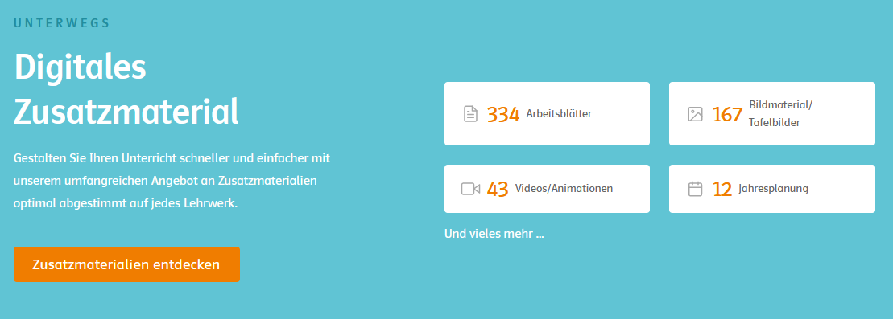
Was nutzen Sie - Materialien und Unterrichtsmittel?
Welche Materialien nutzen Sie? Wie sind Ihre Erfahrungen?
Schulbuch
Arbeitsheft
Arbeitsblätter
Tafelbilder
Videos / Filme
Landkarten
Atlas
Digitale U-Mittel

Slide 17
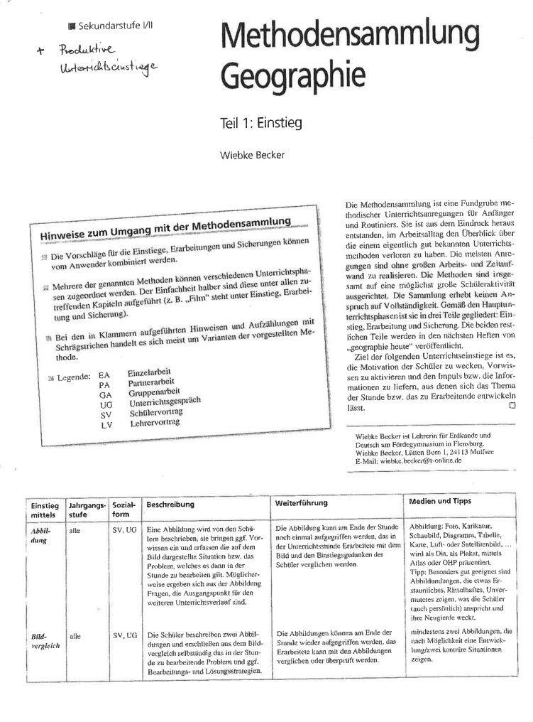
Wie gestalten Sie den Unterricht? Methoden?
Unterrichtsform: * Frontalunterricht: Unterrichtsgespräch * Offenes Lernen? * Projektarbeit …
Sozialformen:
* Einzelarbeit * Partnerarbeit * Gruppenarbeit …
Methoden: * Abbildung * Bildvergleich * Diagramm * Experiment * Sachtext * Film * Brainstorming * Mindmapping …

Slide 18
GWB-Fachdidaktik = Unterrichtsplanung
… das ‚Wohin‘ unter Einbezug und Abstimmung mit:
Lehrplan
Inhalten (Kompetenzen) und Kompetenzniveaus
Methoden, Unterrichts- und Sozialformen
Unterrichtmaterial (Schulbuch, Atlanten, Filme, Globen, Karten, etc.)
Schüler*innen (Vorwissen, Lebenswelt)
Kolleg*innen und anderen Fächern (z.B. im Rahmen der BBO, Projekten)

Slide 19
Block B: Lehrplan 1. und 2. Klasse: Paradigma und Methoden-Ansätze

